Slide 1
第十七章 习题课
主要内容
平面图的基本概念
欧拉公式
平面图的判断
平面图的对偶图
基本要求
深刻理解本部分的基本概念：平面图、平面嵌入、面、次数、极大平面图、极小非平面图、对偶图
牢记极大平面图的主要性质和判别方法
熟记欧拉公式及推广形式，并能用欧拉公式及推广形式证明有关定理与命题
会用库拉图斯基定理(定理17.12&定理17.13)证明某些图不是平面图
记住平面图与它的对偶图阶数、边数、面数之间的关系

Slide 2
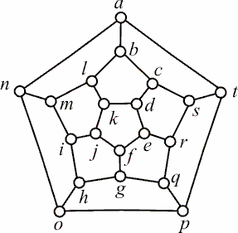
练习1
1. 设G是连通的简单的平面图，面数r<12，δ(G)≥3.
(1) 证明G中存在次数≤4的面
(2) 举例说明当r=12时，(1) 中结论不真.
解 设G的阶数、边数、面数分别为n, m, r.
(1) 否则（所有面的次数都≥ 5），由欧拉公式得
2m ≥ 5r = 5 (2+m−n) ①
由于δ(G)≥3及握手定理又有 2m ≥ 3n ②
由①与②得 m≥30 ③
又有 r=2+m−n <12 ④
由④及②又可得 m<30 ⑤
③,⑤是矛盾的.
(2) 正十二面体是一个反例

Slide 3
练习2
2. 设G是阶数n≥11的无向平面图，证明G和 不可能全是平面图.
证 只需证明G和 中至少有一个是非平面图. 采用反证法. 否则 与G 都是平面图，下面来推出矛盾.
G与 的边数m, m′应满足 ( K_{n}的边数) ①
不妨设 ②
又由定理17.10的推论知 m ≤ 3n − 6 ③
由②与③得 n²−13n+24 ≤ 0 ④
由④解得 2 ≤ n ≤10 ⑤
⑤与n ≥11矛盾.
Notes:
定理17.10的推论 设G为n（n≥3）阶m条边的简单平面图，则m ≤ 3n−6.

Slide 4
练习3
3. 证明下图为非平面图

Slide 5
证明
证 用库拉图斯基定理证明
方法一：在原图中删除边得到子图，再消去2度顶点，由库拉图斯基定理（原图中含与K₅或K_{3,3}同胚的子图） 得证命题.
原图 原图的子图

Slide 6
证明（续）
方法二. 在原图中删除边(a,f)得到子图，再收缩子图中的(f,g)和 (a,e)所得图为K₅, 由库拉图斯基定理（原图中有可收缩为K₅或K_{3,3}的子图）得证命题.
原图 原图的子图

